Slide 1
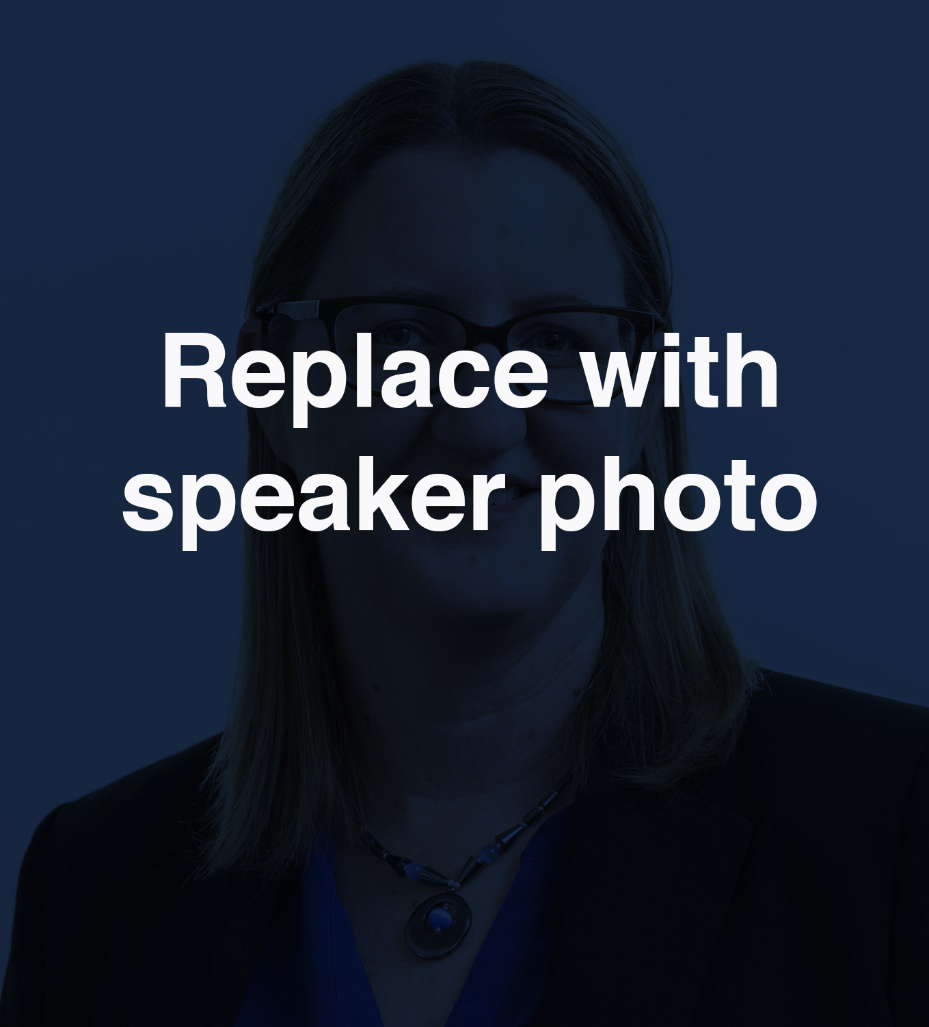
This is the title of your event: There is enough space for a three line title
Monday, Month 31 | X a.m.-XX p.m. | Location of event
Name of the speaker
Title of speaker
Affiliation of speaker
Facepror umeniene dolor alite dis quossition enisit mo eos a que conseraero magniminctor simetur? Emo que con peliqui blabore perepe volorum ulla esto moluptur, simetur?
Hilluptatia dendam nosa sit es evel es eatest vent lam quis sus, secti blat quam, apicaborum reperum hilles simentis ut ut volut volupti omniandem laborepra si denim quiandam lis a vel escipsum qui dent, a vendelest hiciis es dunt ut rem untus acepra inus.
Ad eicium eos eum ius non cullab is audi consequi a cone sum as as apera vendendit volorec aturit minvel in res aut labo. Et volor aut faccum fuga. Iquo essimus, ut repel et eum quo tem quis veruptatet earum sum ut ditasi ut eatessi bereste eosanto tatiorr oreped que earion con nissunt.

